Slide 1

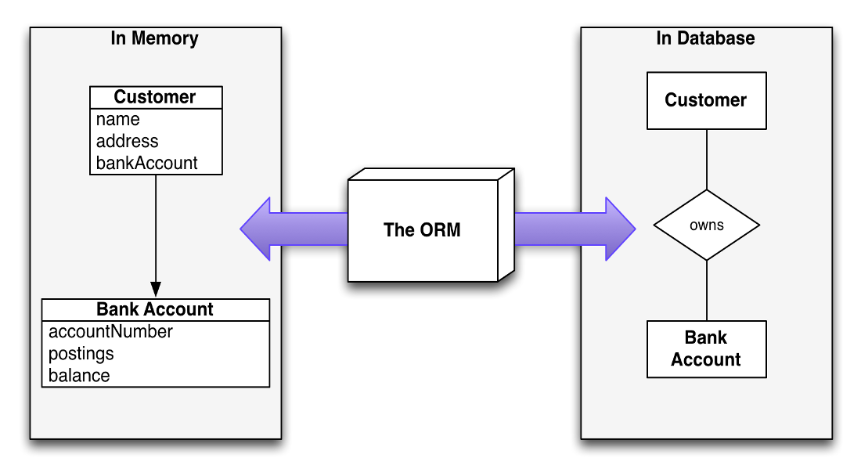
ORM технологии
Въведение в обектно-ориентиран модел на релационна база данни
Проект "Отворено учебно съдържание по програмиране и ИТ", СофтУни Фондация
Курс “Информационни системи"
https://github.com/BG-IT-Edu
Софтуерни и хардуерни науки

Slide 2
Съдържание
Какво е ORM?
​Code First и Database First
Въведение в Entity Framework
​Конфигурация на връзка към база данни – connection string
​​Въведение в ADO.NET Entity Data Model
Генериране на ORM модел по съществуваща база данни – Database First с Entity Framework
​Четене на данни с Entity Framework
Примерно приложение
2
Notes:
2

Slide 3

Какво е ORM?
Object-Relational Mapping
Notes:
3

Slide 4
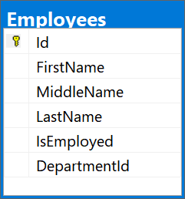
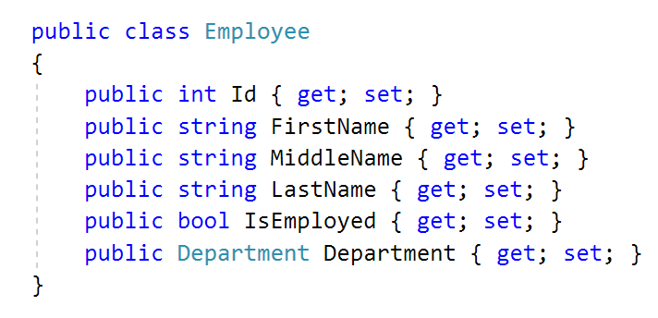
Какво е Object-Relational Mapping (ORM)?
Технология, която позволява манипулиране на бази данни, използвайки общи класове и обекти
Notes:
4

Slide 5
ORM характеристики
ORM рамките (frameworks) имат следните функционалности:
Автоматично генериране на SQL заявки
Създаване на база данни от обект (Code First)
Създаване на обект от база данни (Database First)
database.Employees.Add(new Employee
{
FirstName = "Gosho",
LastName = "Ivanov",
IsEmployed = true
});
INSERT INTO Employees
(FirstName, LastName, IsEmployed)
VALUES ('Gosho', 'Ivanov', 1)
Notes:
5

Slide 6
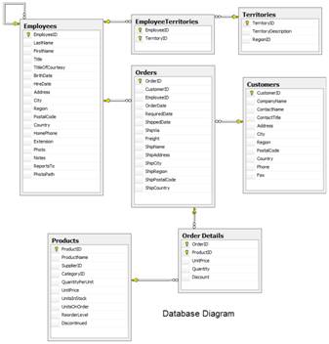
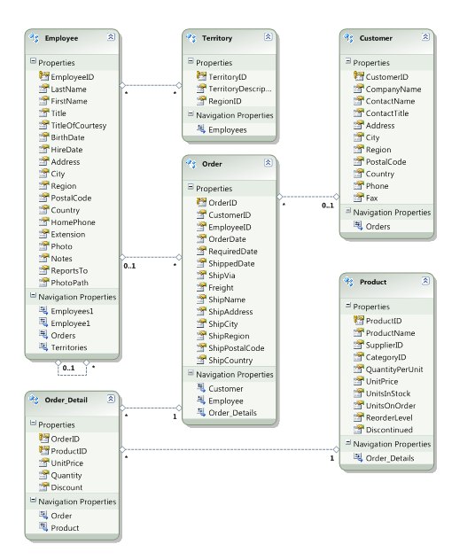




Пример за ORM
ORM
рамка
Схема на релационна база данни
ORM обекти
(C# класове)
Notes:
6

Slide 7
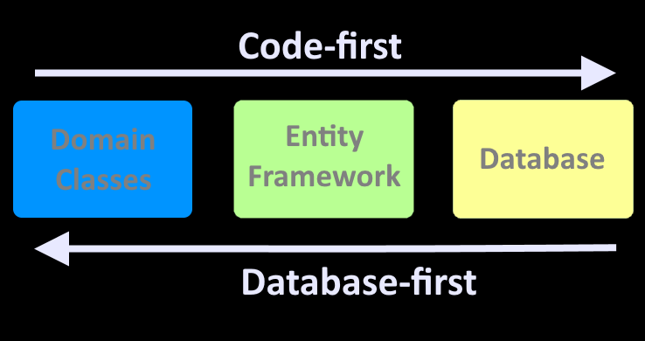
Code First и Database First
Подходи за работа с ORM
Notes:
7

Slide 8
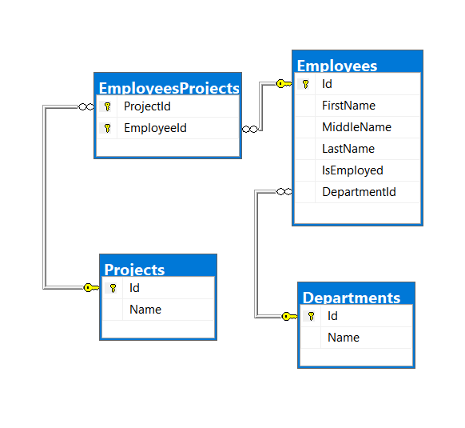
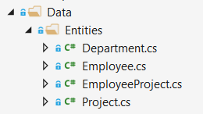
Code First
Code-first модел – първо се създават класове, описващи модела и след това ORM създава база данни
Notes:
8

Slide 9
Database First
Database First модел – съществуваща база данни се използва за генериране на обектно-ориентиран модел
Notes:
9

Slide 10

Entity Framework и Entity Framework Core
ORM за .NET и .NET Core
Notes:
10

Slide 11
Entity Framework и Entity Framework Core (1)
Стандартният ORM фреймуърк за .NET и .NET Core
Осигурява LINQ-базирани заявки и CRUD операции
Автоматично проследява промените на обекти
Работи с различни релационни бази данни
С отворен код (open-source)
Notes:
11

Slide 12
Entity Framework и Entity Framework Core (2)
Entity Framework (EF) е ORM за .NET Framework
Поддържа се, но не се разработва активно
Работи с релационни бази данни
Entity Framework Core (EF Core) е ORM за .NET Core (по-новата версия на .NET Framework)
Поддържа LINQ заявки, проследяване на промените, актуализации и миграции на схеми
Работи с SQL Server/Azure SQL Database, SQLite, MySQL, PostgreSQL и други бази данни
Notes:
12

Slide 13

Конфигурация на връзка към база данни
Connection string
Notes:
13

Slide 14
Connection string
В Entity Framework, конфигурацията на връзката към база данни се извършва чрез задаване на connection string
Съдържа информация за сървър, база данни, потребителско име и парола, и други параметри
Пример:
"Server=<име на сървър>;Initial Catalog=<име на база данни>;User=<потребителско име>;Password=<парола>;Integrated Security=True;"

Slide 15
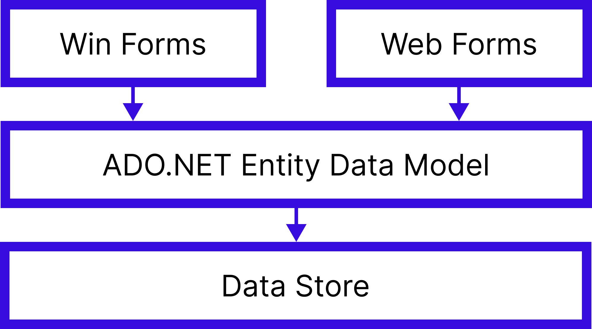
ADO.NET Entity Data Model
Ключов компонент на Entity Framework
Технология от Microsoft, позволяваща работа с данни от бази данни като обекти
Абстрактен начин за работа, който улеснява процеса на разработка и поддържане на софтуерни приложения
Работи под .NET Framework, не се поддържа от .NET Core
Notes:
15

Slide 16
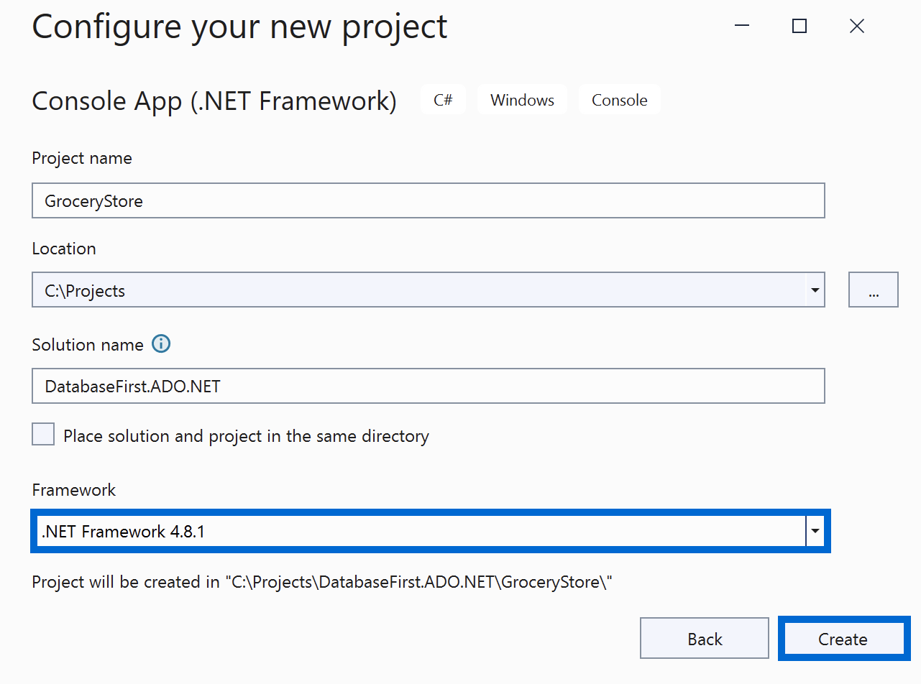
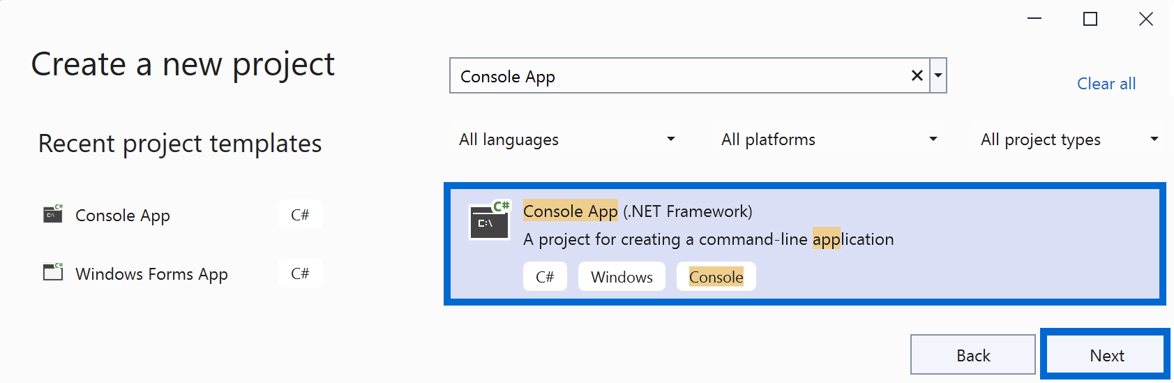
Създаване на .NET Framework проект
Създаваме проект (конзолно приложение) под .NET Framework с версия по-ранна от .NET 5.0
Notes:
16

Slide 17
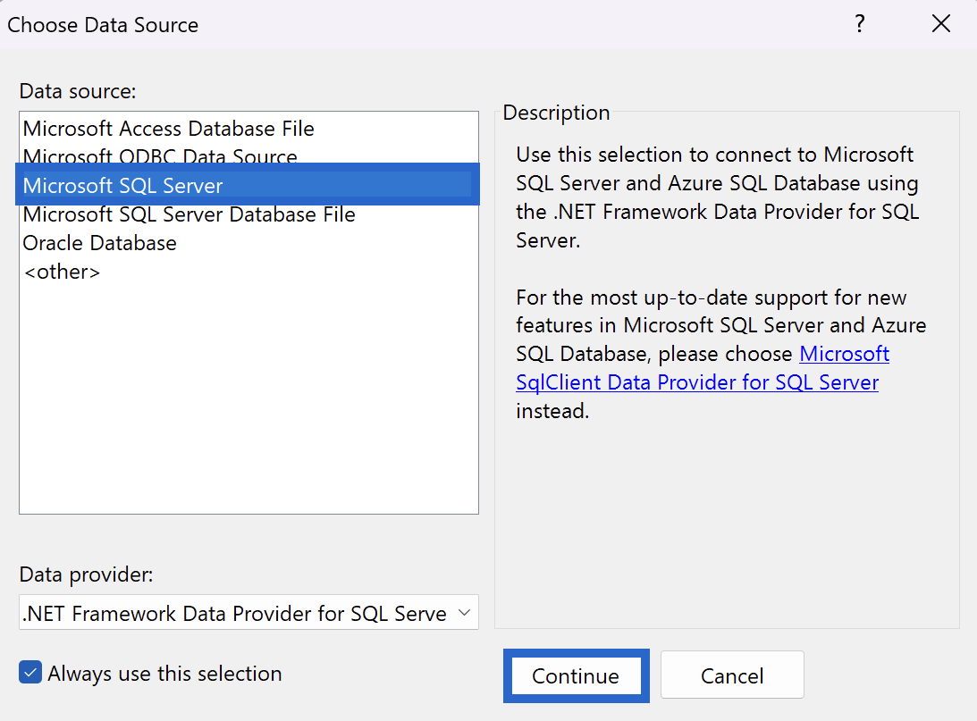
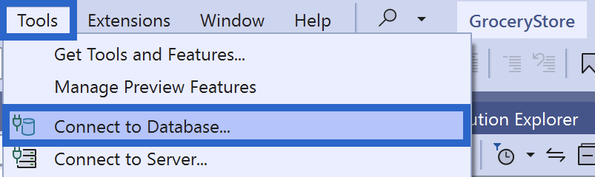
Свързване с база данни (1)
Свързваме се със съществуваща база данни
Избираме Tools -> Connect to Database
Избираме Microsoft SQL Server и натискаме Continue
Notes:
17

Slide 18
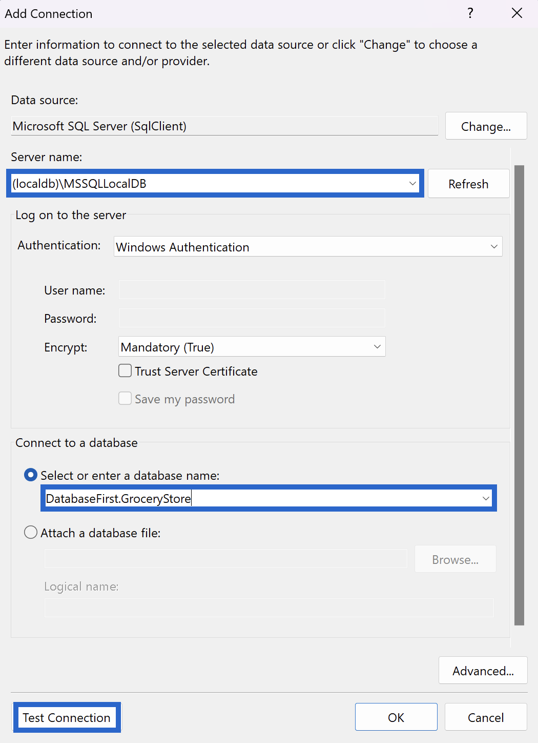
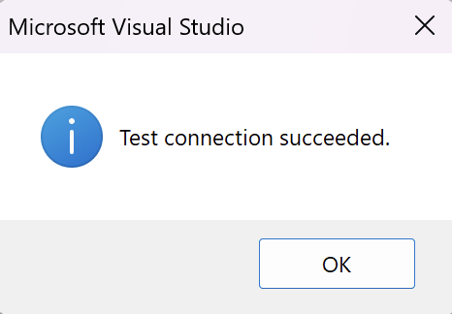
Свързване с база данни (2)
Свързваме се с локалната ни инстанция на SQL сървъра
Избираме съществуваща база данни или задаваме име на нова, която ще създадем
Тестваме връзката със сървъра и избираме OK
Notes:
18

Slide 19
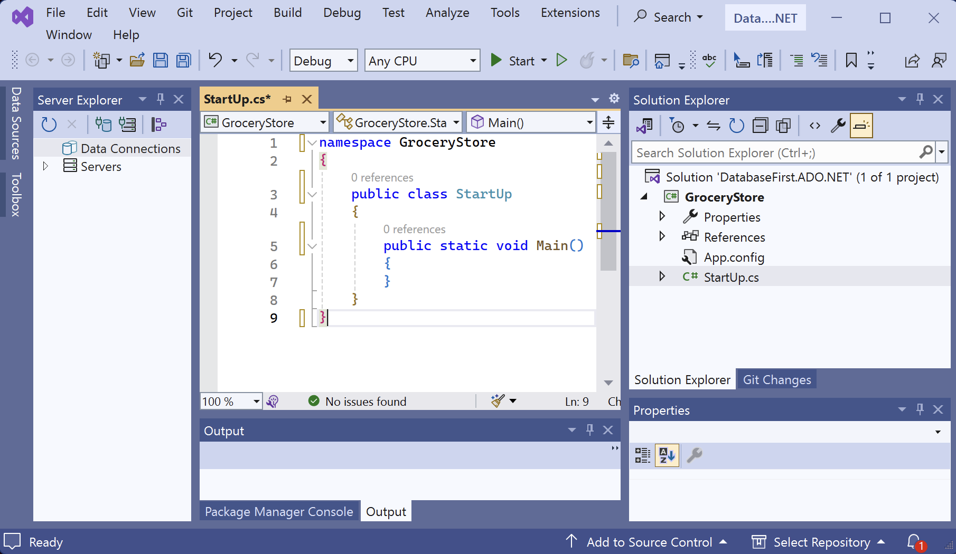
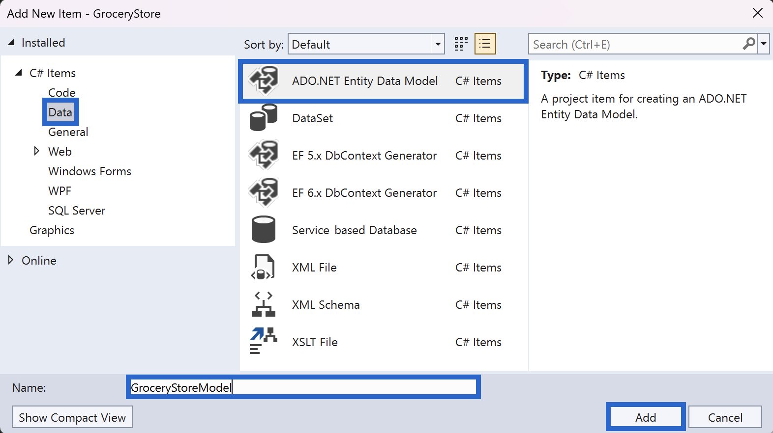
Добавяне на ADO.NET Entity Data Model
Добавяме нов файл с десен бутон върху проекта -> Add New Item
Избираме от менюто със шаблони Data -> ADO.NET Entity Data Model
Задаваме подходящо име и натискаме Add
Notes:
19

Slide 20
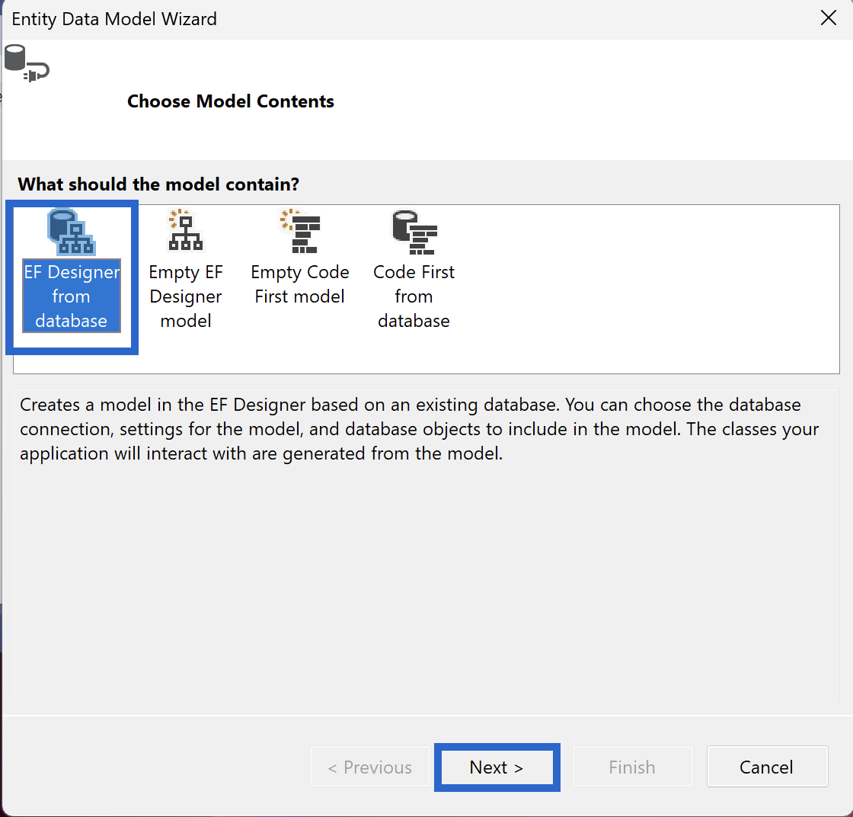
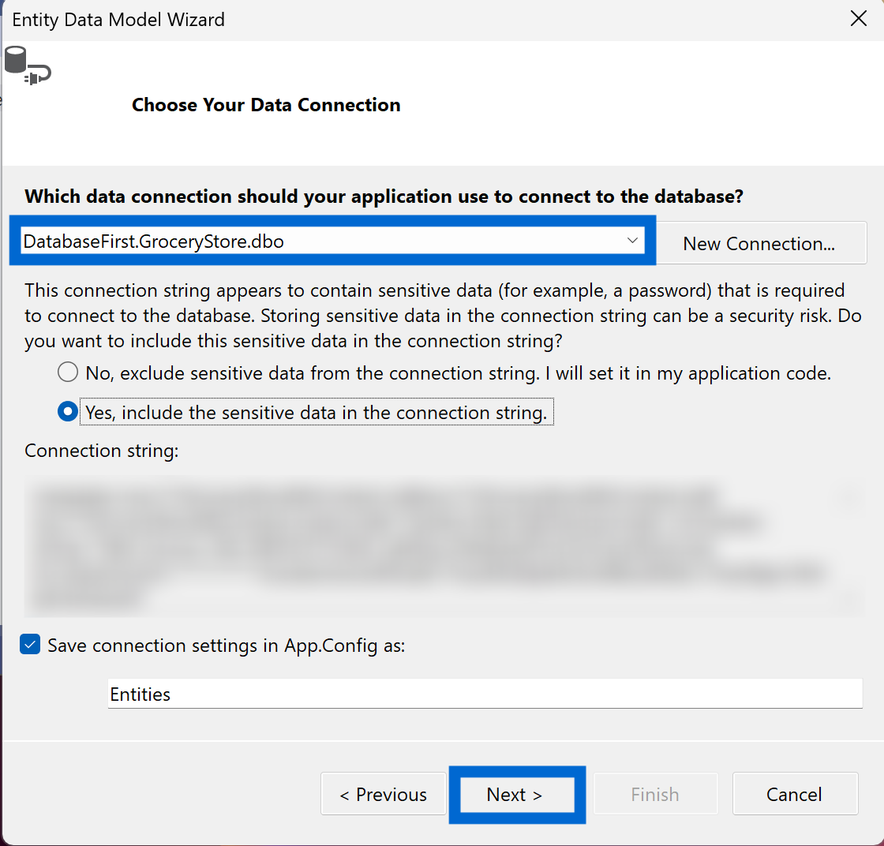
Избиране на Database First метода
Избираме метода за създаване на модела - EF Designer from database (Database First) и натискаме Next
Избираме коя съществуваща база данни да се използва, задаваме име на connection string, избираме да пази ли сензитивна информация и натискаме Next
Notes:
20

Slide 21
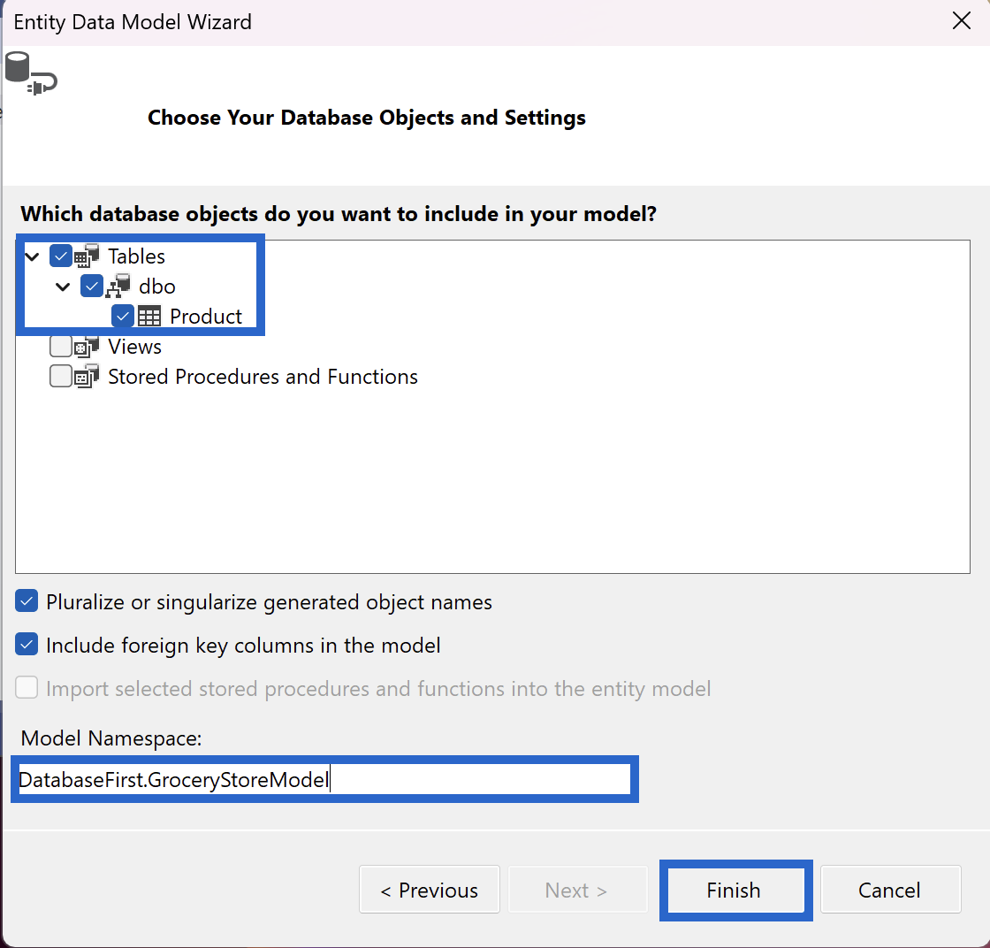
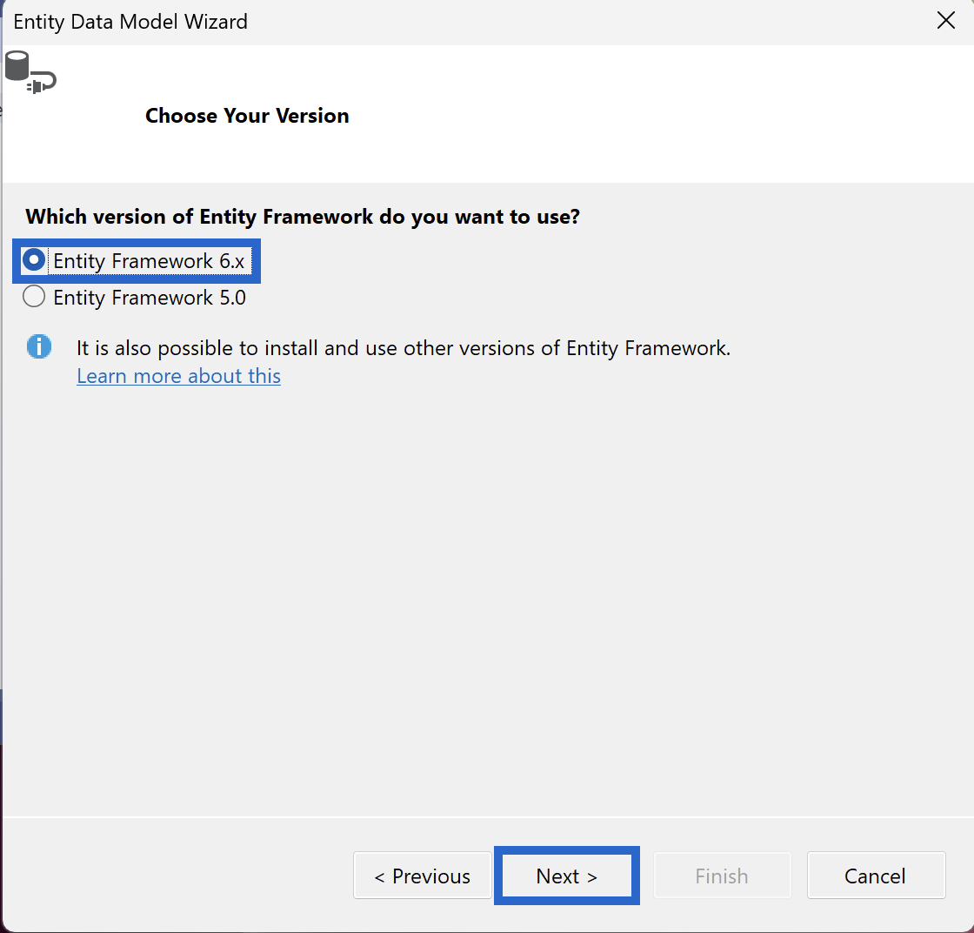
Настройване на модела
Избираме версията на Entity Framework и натискаме Next
Избираме данните от базата данни, които да се включат в модела и натискаме Finish
Notes:
21

Slide 22
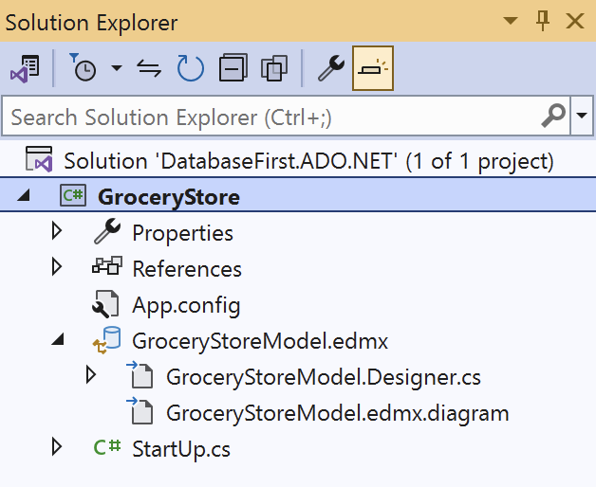
Резултат
Моделът ни е създаден
В App.config ни е добавен connection string
<connectionStrings><add name="Entities" connectionString="metadata=res://*/GroceryStoreDbContext.csdl|res://*/GroceryStoreDbContext.ssdl|res://*/GroceryStoreDbContext.msl;provider=System.Data.SqlClient;provider connection string=&quot;data source= =(localdb)\MSSQLLocalDB;initial catalog=DatabaseFirst.GroceryStore; MultipleActiveResultSets=True;App=EntityFramework&quot;" providerName="System.Data.EntityClient" /></connectionStrings>
Notes:
22

Slide 23

Database First с Entity Framework
Създаване на DbContext и класове от база данни
Notes:
23

Slide 24
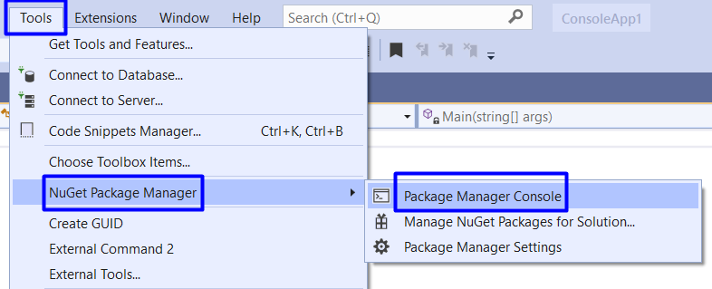
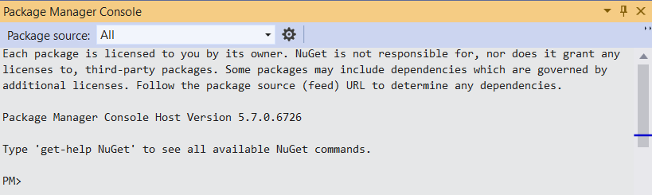
Package Manager Console
За да използваме EF е нужно да инсталираме пакети (dependencies), с които работи, използвайки Package Manager конзолата
Това става от Tools -> NuGet Package Manager -> Package Manager Console
Notes:
24

Slide 25
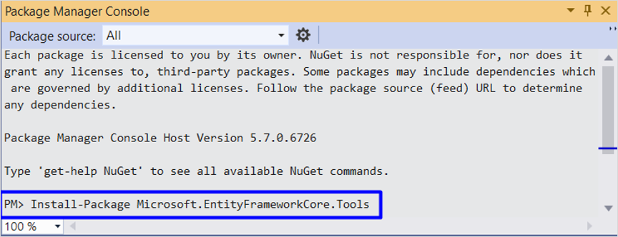
Инсталиране на Entity Framework пакети
Изпълняваме командите една по една:
Install-Package Microsoft.EntityFrameworkCore.Tools
Install-Package Microsoft.EntityFrameworkCore.SqlServer
Install-Package Microsoft.EntityFrameworkCore.SqlServer.Design
Notes:
25

Slide 26
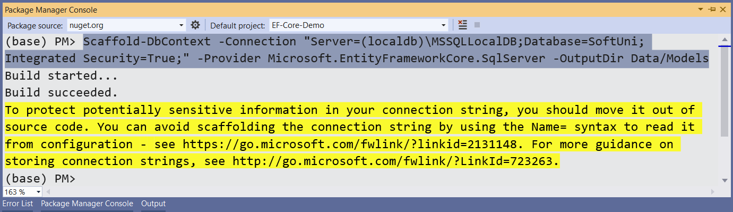
Scaffold на Context клас
Scaffold се използва за автоматично генериране на код като модели на таблици от база данни
Изисква информация за connection string
Изпълняваме следната команда:
Scaffold-DbContext -Connection "Server=(localdb)\MSSQLLocalDB;Database=<име на база данни>;Integrated Security=True;" -Provider Microsoft.EntityFrameworkCore.SqlServer -OutputDir Data/Models
Notes:
26

Slide 27

Четене на данни
DbContext и LINQ заявки
Notes:
27

Slide 28
Класът DbContext
DbContext предоставя:
CRUD операции
Начин за достъп до обекти
Методи за създаване на нови обекти (Add() метод)
Възможност за манипулиране на данни от база данни чрез модифициране на обекти
Лесно навигиране през връзките в таблиците
Изпълнение на LINQ заявки като SQL заявки
Управление на базата данни – създаване/изтриване/мигриране
Notes:
28

Slide 29
Използване на DbContext
Създаване на инстанция на DbContext:
В конструктора може да подадем връзката към база данни (connection string)
DbContext характеристики:
Database - EnsureCreated/Deleted методи, DB Connection
ChangeTracker – Съдържа информация за автоматично проследяване на промените
Всички класове (таблици) са изредени като свойства (properties)
Например DbSet<Employee> Employees { get; set; }
var context = new SoftUniContext();
Notes:
29

Slide 30
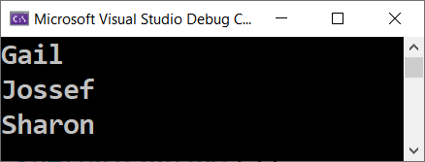
Четене на данни с LINQ заявки (1)
Изпълнение на LINQ-to-Entities заявка над EF обект:
Employees свойство в DbContext:
public static string FindEmployeesWithJobTitle(SoftUniContext context)
{
var employees = context.Employees
.Where(e => e.JobTitle == "Design Engineer")
.Select(x => x.FirstName)
.ToList();
return string.Join(Environment.NewLine, employees);
}
EF превежда в SQL заявка
public partial class SoftUniContext : DbContext {
public DbSet<Employee> Employees { get; set; }
…
}
Notes:
30

Slide 31

Четене на данни с LINQ заявки (2)
Намиране на елемент по ID
public static string FindProjectWithId(SoftUniContext context)
{
var project = context.Projects.Find(2);
return project.Name;
}
Notes:
31

Slide 32
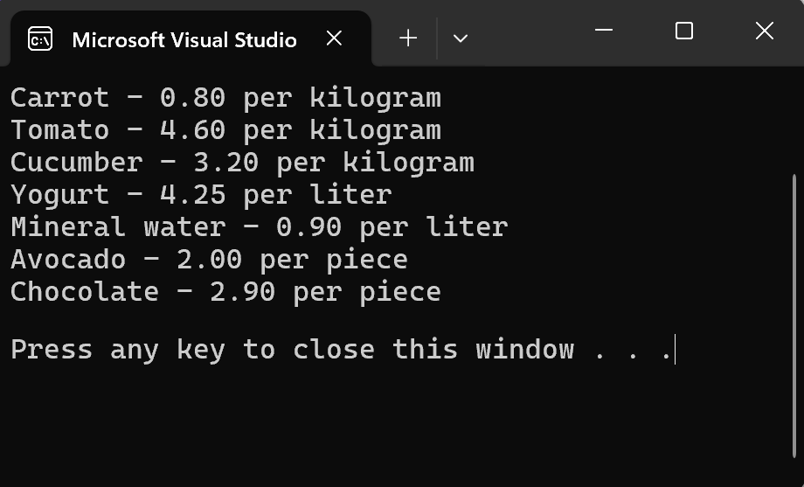
Демо
Конзолно приложение - Магазин с продукти
Notes:
32

Slide 33
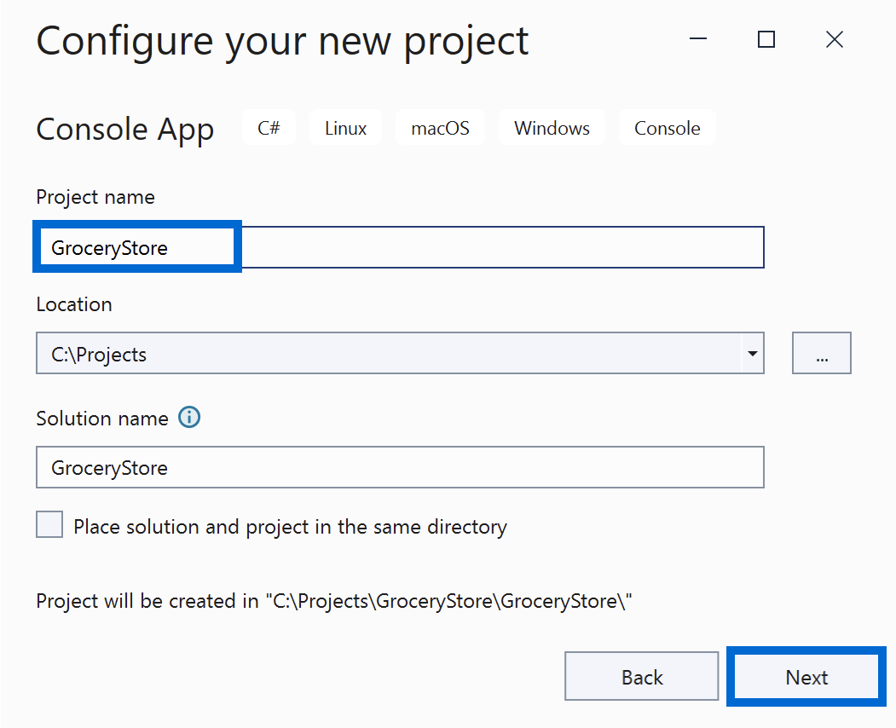
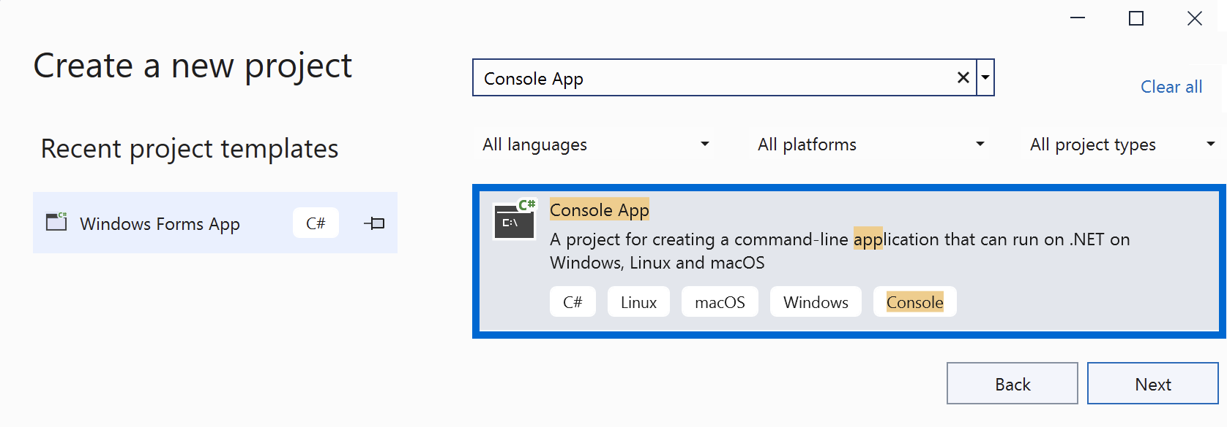
Създаване на конзолно приложение
Избираме Console App и задаваме подходящо име, например "GroceryStore"

Slide 34
Създаване на база данни
Избираме Tools -> Connect to Database
Избираме Microsoft SQL Server и кликаме върху Continue

Slide 35
Конфигурация на връзка
Свързваме се с локалната ни инстанция на SQL сървъра
На Server name, попълваме:
Създаваме база данни
В полето Select or enter a database name, задаваме подходящо име:
Тестваме връзката със сървъра и избираме OK
(localdb)\MSSQLLocalDB
DatabaseFirst.Grocerystore

Slide 36
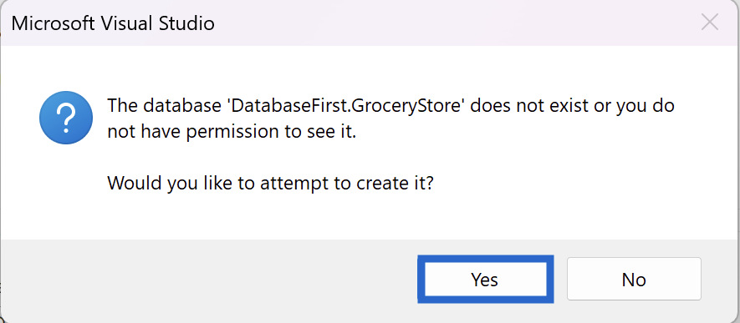
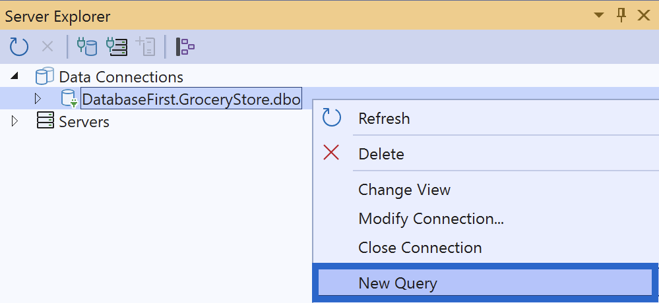
Създаване на база данни
Избираме да създадем нова база данни
Новата база данни може да я намерим в Server Explorer
Кликаме върху нея с десен бутон и избираме New Query

Slide 37
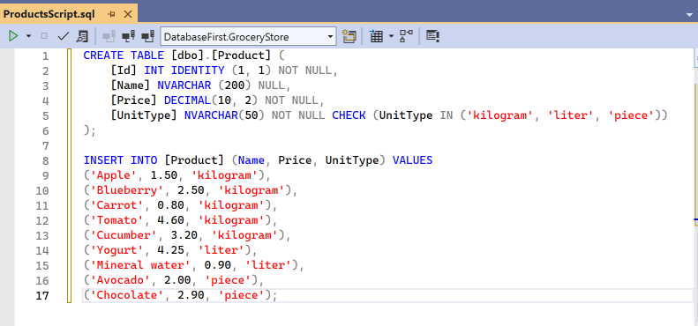
Създаване и попълване на таблица (1)
Създаваме нова таблица с продукти и добавяме няколко продукта към нея
Изпълняваме дадения SQL скрипт
CREATE TABLE [dbo].[Product] (
[Id] INT IDENTITY (1, 1) NOT NULL,
[Name] NVARCHAR (200) NULL,
[Price] DECIMAL(10, 2) NOT NULL,
[UnitType] NVARCHAR(50) NOT NULL CHECK (UnitType IN ('kilogram', 'liter', 'piece')));
INSERT INTO [Product] (Name, Price, UnitType) VALUES
('Apple', 1.50, 'kilogram'),
('Blueberry', 2.50, 'kilogram'),
('Carrot', 0.80, 'kilogram'),
('Tomato', 4.60, 'kilogram'),
('Cucumber', 3.20, 'kilogram'),
('Yogurt', 4.25, 'liter'),
('Mineral water', 0.90, 'liter'),
('Avocado', 2.00, 'piece'),
('Chocolate', 2.90, 'piece');

Slide 38
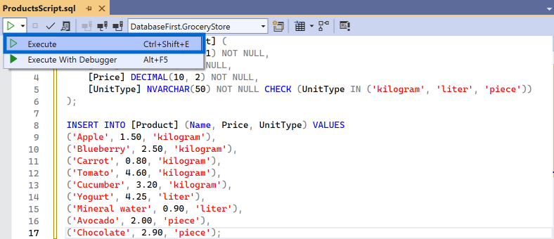

Създаване и попълване на таблица (2)
Кликаме върху Execute
Скриптът създаде таблица Product и добави към нея продукти

Slide 39
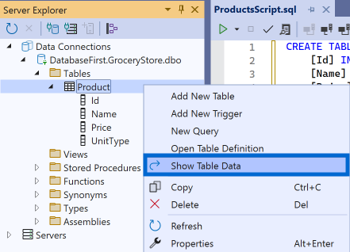
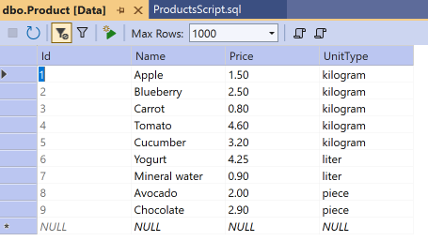
Преглед на записите
Можем да достъпим записите в таблицата с десен бутон върху Product -> Show Table Data

Slide 40
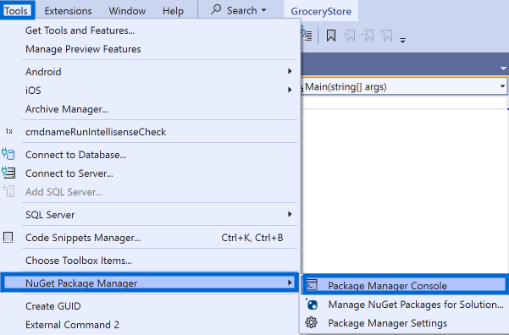
Инсталиране на Entity Framework пакети (1)
Инсталираме нужните EF пакети
От менюто Tools -> NuGet Package Manager -> отваряме Package Manager Console

Slide 41
Инсталиране на Entity Framework пакети (2)
В конзолата изпълняваме командите една по една:
Създаваме EF модели по базата данни:
Install-Package Microsoft.EntityFrameworkCore.Tools
Install-Package Microsoft.EntityFrameworkCore.SqlServer
Install-Package Microsoft.EntityFrameworkCore.SqlServer.Design
Scaffold-DbContext -Connection "Server=(localdb)\MSSQLLocalDB;Database=DatabaseFirst.GroceryStore;Integrated Security=True;" -Provider Microsoft.EntityFrameworkCore.SqlServer -OutputDir Data/Models

Slide 42
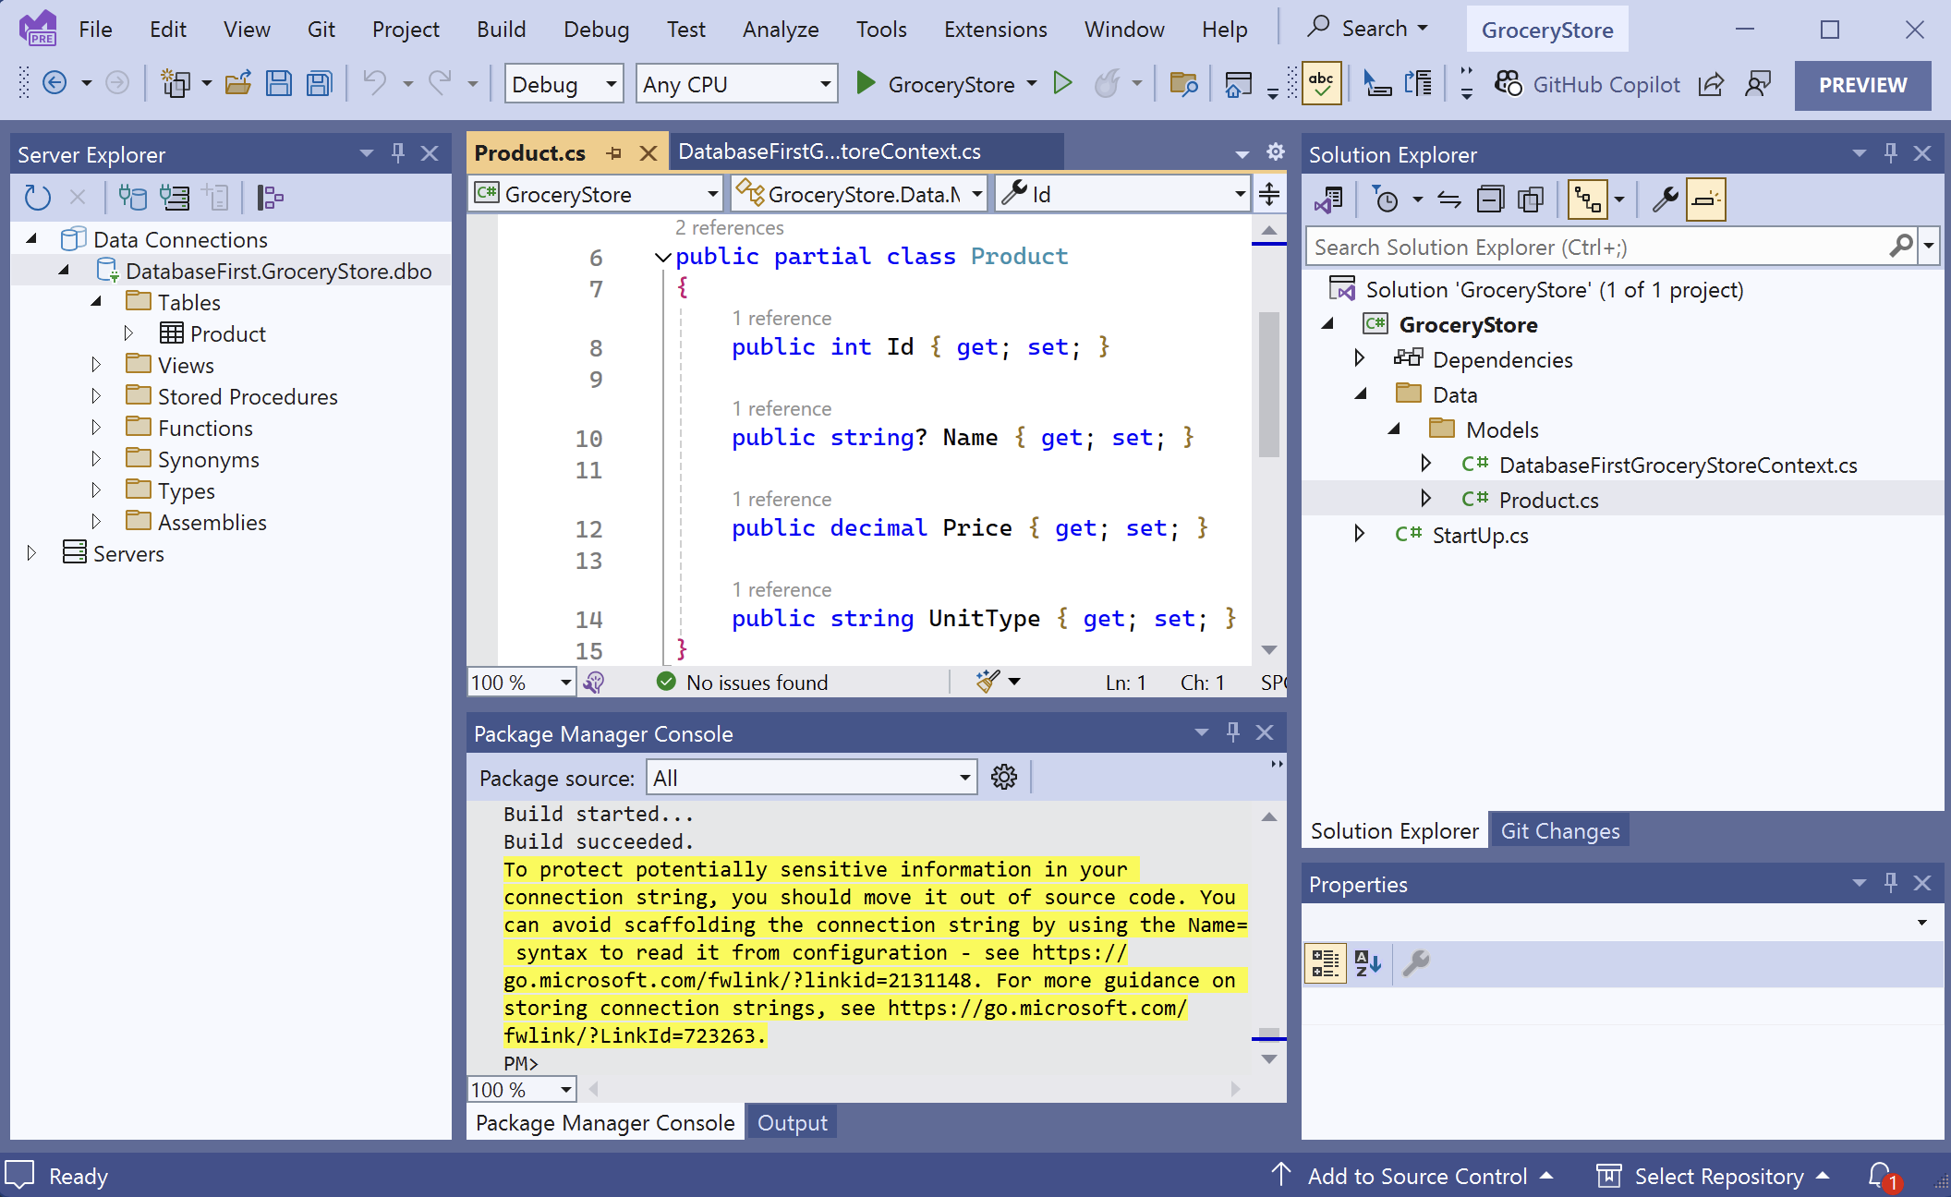
Структура на проекта
Вече имаме DbContext и модел Product

Slide 43
Четене на данни
В Main метода на програмата ни, можем да прочетем всички продукти от нашата база данни със следния код:
using (var db = new DatabaseFirstGroceryStoreContext())
{
Console.WriteLine("All products in database:");
foreach (var product in db.Products)
{
Console.WriteLine("{0} - {1} per {2}",
product.Name,
product.Price,
product.UnitType);
}
}

Slide 44
Резултат

Slide 45
Обобщение
ORM (Object-Relational Mapping)
Технология, позволяваща работа с данни от бази данни като обекти
Подходи за работа с ORM
Code First - първо се създават класове и след това база данни
Database First - първо се създава база данни и след това класове
Entity Framework
ORM на .NET
Осигурява LINQ заявки, CRUD операции, автоматично проследяване на промени
Connection string
Информация под формата на текст, която се използва от приложението, за да се свърже с база данни
ADO.NET Entity Data Model
Notes:
45

Slide 46
Въпроси?
Проект "Отворено учебно съдържание по програмиране и ИТ", СофтУни Фондация (лиценз CC-BY-NC-SA)
Notes:
46

Slide 47


Лиценз
Този курс (презентации, примери, демонстрационен код, упражнения, домашни, видео и други активи) представлява свободно учебно съдържание и се разпространява под свободен лиценз CC-BY-NC-SA
Проект "Отворено учебно съдържание по програмиране и ИТ" към Фондация "Софтуерен университет":
https://github.com/BG-IT-Edu
Notes:
47

